Slide 1



Tuần 10
VIẾT
CHÍNH TẢ:
Tớ nhớ cậu

Slide 2



Nghe - viết đúng chính tả bài Tớ nhớ cậu.
YÊU CẦU CẦN ĐẠT
Trình bày đúng đoạn văn, biết viết hoa chữ cái đầu câu, sau dấu chấm.
Làm đúng các bài tập chính tả phân biệt c/k, iêu/ươu, en/eng.
Rèn kĩ năng viết chữ chuẩn mẫu, sạch sẽ.

Slide 3



1. Nghe – viết
Tớ nhớ cậu
Kiến là bạn thân của sóc. Hằng ngày, hai bạn rủ nhau đi học. Một ngày nọ, nhà kiến chuyển sang cánh rừng khác. Sóc và kiến rất buồn. Hai bạn gửi thư cho nhau để bày tỏ nỗi nhớ.

Slide 4








Nội dung bài viết
Kiến là bạn thân của ai?
- Kiến là bạn thân của sóc.
Nhà kiến chuyển đi đâu?
- Nhà kiến chuyển sang một cánh rừng khác.
Hai bạn liên lạc với nhau bằng cách nào?
- Hai bạn tìm cách gửi thư cho nhau để bày tỏ nhớ.

Slide 5
Lưu ý khi viết
Viết hoa chữ cái đầu câu và tên riêng.
Các dấu chấm, dấu phẩy trong bài.
Các từ dễ viết sai trong bài:
kiến, sóc, chuyển sang, gửi,...

Slide 6

Tư thế ngồi viết
Lưng thẳng.
Không tì ngực xuống bàn.
Đầu hơi cúi.
Mắt cách vở khoảng 25-30cm.
Tay phải cầm bút
Tay trái tì nhẹ lên mép vở để giữ.
Hai chân để song song thoải mái.

Slide 7

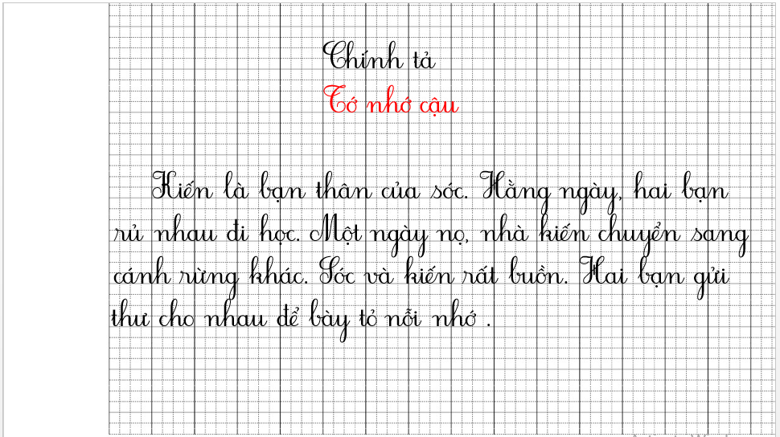
Chính tả
Tớ nhớ cậu
KΗĞn là bạn κân của sŉ. Hằng wgày, hai bạn
ǟủ ηau đi hǌ. MŎ wgày wọ, ηà kΗĞn εuΐϜn sang
cáζ ǟừng δác. Sŉ và kΗĞn ǟất λίŬ. Hai bạn gửi
κư εo ηau Α˘ bày Ǉỏ wĕ ηớ .

Slide 8
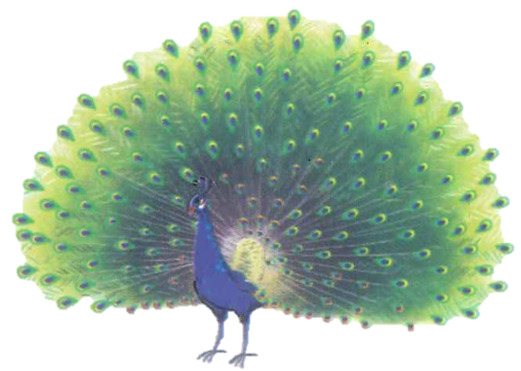

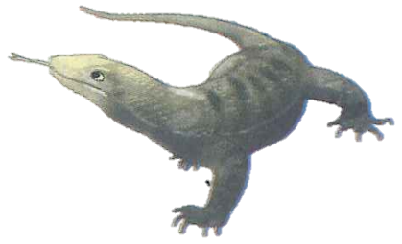

2. Tìm từ ngữ có tiếng bằng c hoặc k gọi tên mỗi con vật trong hình.
con cua
con công
kì nhông
con kiến

Slide 9
3. Chọn a hoặc b
a. Chọn tiếng có vần iêu hoặc ươu thay cho ô vuông.
hươu, nhiều, khướu
Sóc hái rất nhiều hoa để tặng bạn bè. Nó tặng hươu cao cổ một bó hoa thiên điểu rực rỡ. Còn chim khướu và chim liếu điếu được sóc tặng một bó hoa bồ công anh nhẹ như bông.

Slide 10

b. Tìm từ ngữ có tiếng chứa en hoặc eng
Thảo luận nhóm
Trình bày thảo luận
cuộn len, chen lấn, lên men, xen lẫn, ven đường, đường phèn, lên men,...
en
eng
leng keng, cái kẻng, quên béng,
xà beng,...

Slide 11
Nghe - viết đúng chính tả bài Tớ nhớ cậu.
YÊU CẦU CẦN ĐẠT
Trình bày đúng đoạn văn, biết viết hoa chữ cái đầu câu, sau dấu chấm.
Làm đúng các bài tập chính tả phân biệt c/k, iêu/ươu, en/eng.
Rèn kĩ năng viết chữ chuẩn mẫu, sạch sẽ.

Slide 12
Tạm biệt và hẹn gặp lại các con
trong các tiết học sau!

